Slide 1
Imunologie cvičení
Úvod, imunitní orgány
MVDr. Mgr. Monika Dušková, Ph.D.

Slide 2
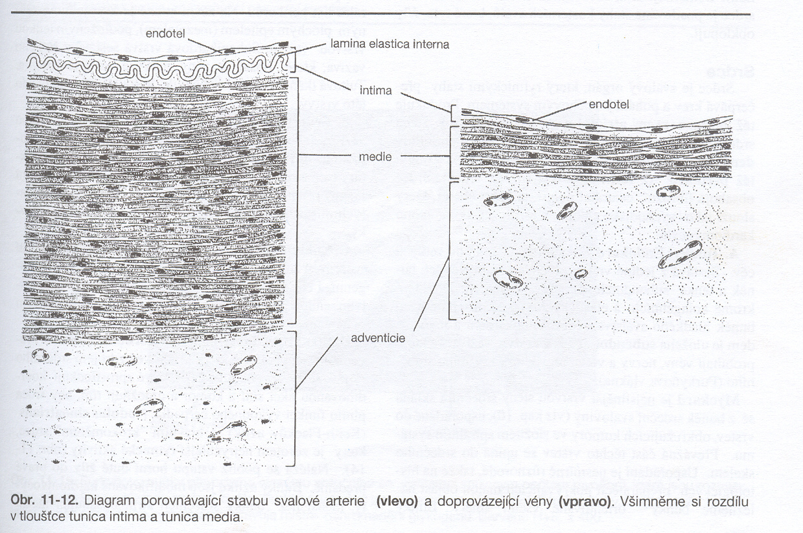
Obecná stavba cév
Vrstvy = tunicae
Tunica intima: jedna vrstvy plochých endotelových buněk epitelového charakteru, bazální lamina, subendotelová vrstva. Na luminálním povrchu glykokalyx.
Tunica media: hladké svalové buňky, elastická a kolagenní vlákna, retikulární vlákna (kolagen III. typu, proteoglykany.
Tunica adventicia: kolagenní a elastická vlákna podélně orientovaná, kolagen I. typu
Lymfatické řečiště: podobná základní stavba
Kapiláry: endotel, nesouvislá bazální lamina, mikrofibrily
Cévy: jednotlivé vrstvy nemusí být jasně zřetelné, chlopně – „korálky na niti“
Kmeny: hladká svalovina v medii, cévy cév a inervace

Slide 3
Imunitní orgány
Imunitní systém je tvořen:
Lymfatickými cévami
Solidními lymfatickými orgány
Buňkami imunitního systému
Humorálními faktory (protilátky, lysozym aj)
Podle způsobu reakce rozlišujeme: nespecifickou a specifickou imunitu
Primární lymfatické orgány: vývoj a zrání lymfocytů
Brzlík, kostní dřeň, Fabriciova bursa
Sekundární lymfatické orgány: kontakt lymfocytů a dalších imunitních buněk s antigenem Slezina, lymfatické uzliny, mandle, slizniční imunitní systém – MALT:
ve střevě (Peyerovy plaky), dále v dýchacím a urogenitálním systému

Slide 4
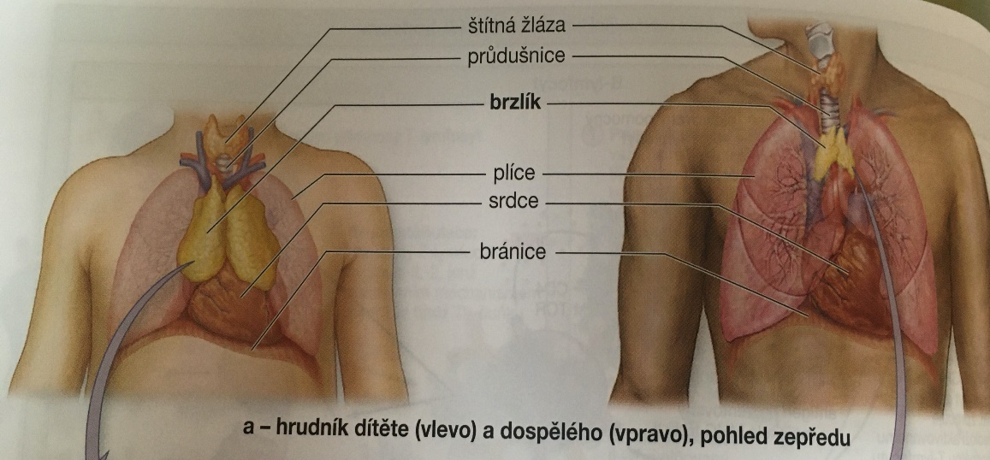
Brzlík – Thymus
Dva laloky, uložen v mediastinu
Vývoj:
ze 3. páru žaberních výchlipek z entodermu
lymfocyty vznikají v kostní dřeni z mezodermu
Pouzdro, septa lalůčky
Kůra – malé lymfocyty T tmavší
Dřeň – velké lymfocty T světlejší
Hassalova tělíska v dřeni:
- oploštělé retikulární buňky

Slide 5
Brzlík – Thymus

Slide 6
Lymfatická uzlina - nodus lymphaticus
velikost: 1- 2,5 cm
celkem cca 450 uzlin u člověka
vloženy do mízního řečiště
filtrují lymfu od antigenů
Folikuly - kulovité nakupení lymfocytů a APC:
Primární: nebyl kontakt a antigenem
Sekundární: po kontaktu s antigenem, aktivace buněk a vznik germinálního centra

Slide 7
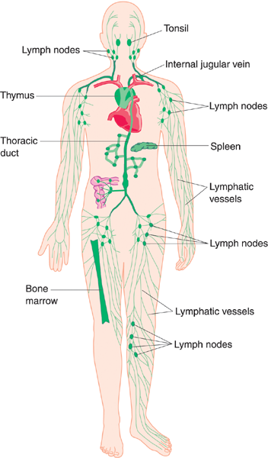
Lymfatická uzlina - nodus lymphaticus

Slide 8
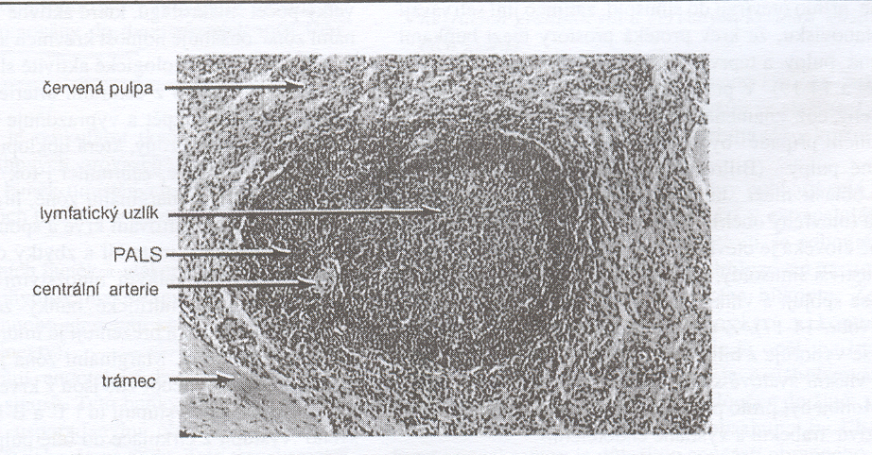
Slezina - lien
V levém horním kvadrantu břišní dutiny, lymfoidní orgán s úzkým vztahem ke krevnímu oběhu
Velikost: 12 x 7 x 3 cm, závisí na množství krve, filtruje krev
Pouzdro z kolagenního vaziva, trabekuly a pulpa (parenchym)
- bílá pupla: lymforetikulární tkáň s folikuly, vázaná na arteriální řečiště
- červená pulpa: Billrothovy provazce z retikulárních buněk, krevní siny, hodně erytrocytů a makrofágů
Na rozhraní bílé a červené pulpy tzv. marginální zóna, tam hodně makrofágů

Slide 9
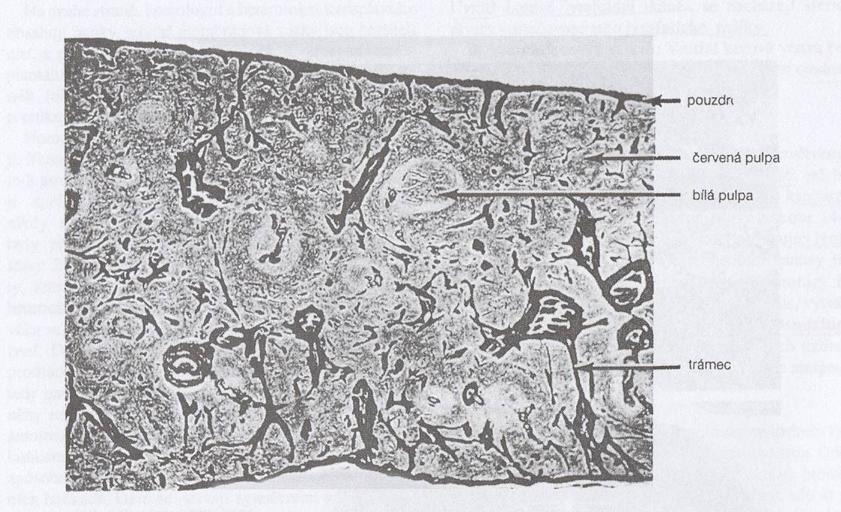
Krevní oběh ve slezině:
do hilu sleziny vstupuje a. lienalis, její větve procházejí v trámcích (aa. trabeculares)
po výstupu z trámců (aa. centrales) jsou tyto tepénky provázeny vrstvou lymfatické tkáně - periarteriální lymfatická pochva (PALS), ta je osídlena T-lymfocyty a mohou zde být i folikuly. Jedná se o bílou pulpu.
po výstupu z bílé pulpy se tepénka větví v červené pulpě jako aa. penicillatae („štětičkovité tepénky”) cévní řečiště pokračuje dál v červené pulpě tzv. krevními siny a následně se sbírá do postkapilárních venul a dál do trabekulárních žil

Slide 10
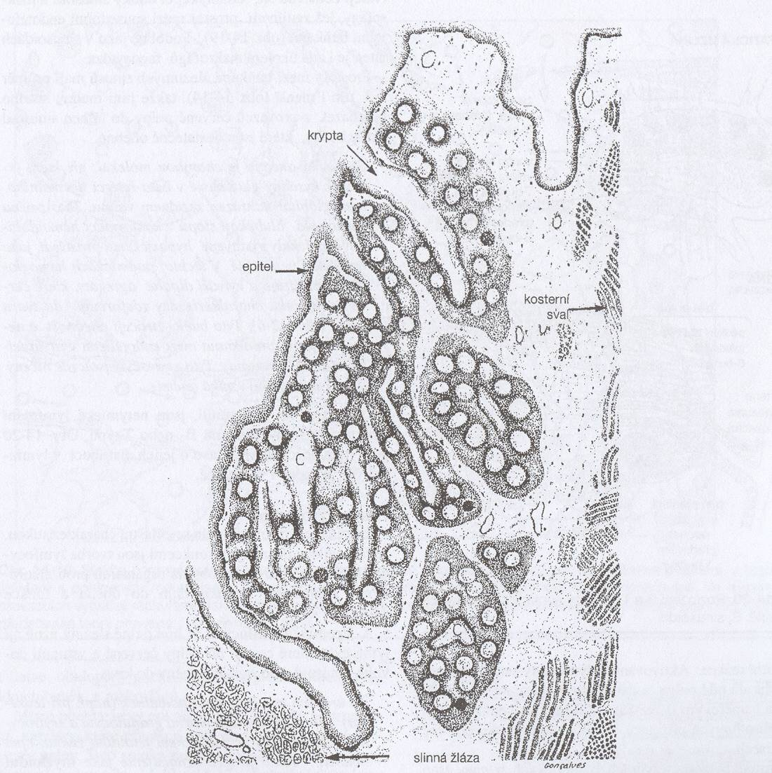
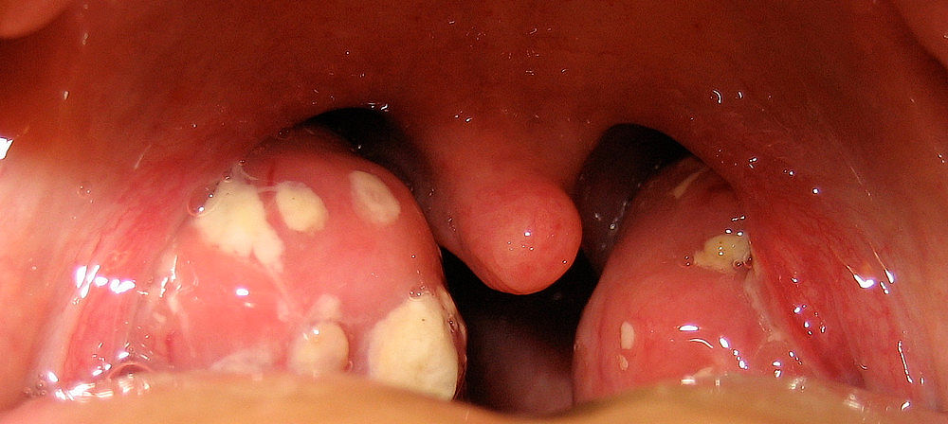
Mandle - tonsillae
Agregáty částečně opouzdřené lymfoidní tkáně v počátečním úseku trávicí trubice.
Nachází se pod epitelem (vrstevnatý nerohovatějící) a na své spodní straně jsou ohraničeny vrstvou vaziva, která je izoluje od dalších vrstev tkáně.
Waldeyerův kruh:
patrové mandle (párová), hltanová (nosní) mandle, jazyková mandle, mandle sluchové trubice (párová)
Krypty: zářezy v tkáni, kde se hromadí oloupanéepitelie, imunitní buňky, mikroorganismy a při zánětu vznikají „čepy na mandlích“

Slide 11
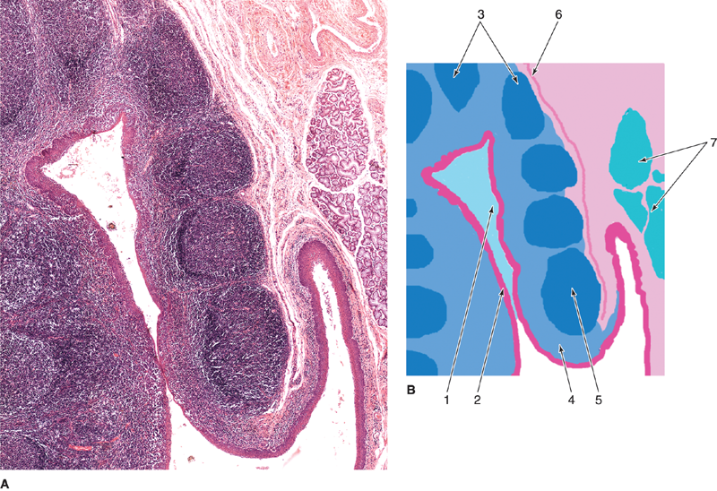
Mandle - tonsillae
1: krypta
2: epitel sliznice
3: lymfatické uzlíky
4: difúzní lymfoidní tkáň
5: germinarivní centrum uzlíku
6: kapsula
7: slizniční žlázy

Slide 12
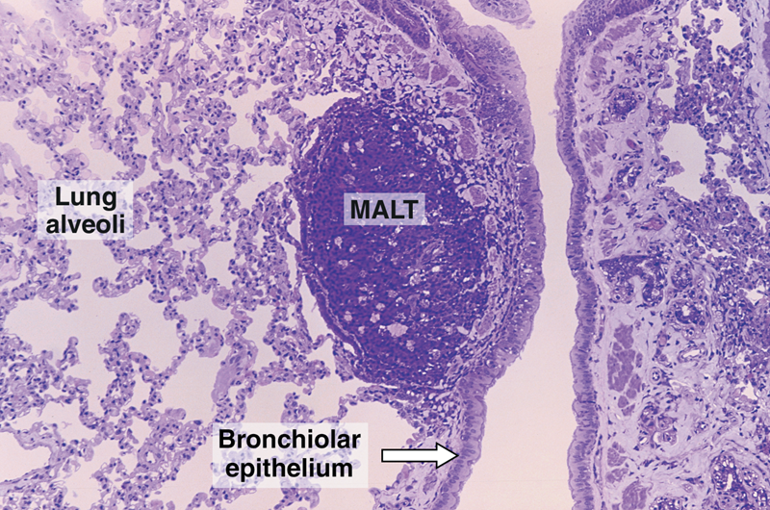
Slizniční imunitní systém MALT
(s mukózou asociovaná lymfatická tkáň)
Střevo (GALT), sliznice dýchacího (BALT) a urogenitálního traktu.
Většinou v lamina propria mucosae (slizniční vazivo) případně v submukóze
Jedná se o neopouzdřené folikuly
Podobná struktura jako folikuly v lymfatické uzlině nebo slezině

Slide 13
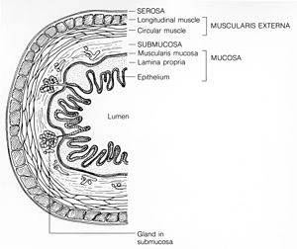
Struktura stěny GIT (opakování)
Sliznice Tunica mucosa:
  Epitel Lamina epithelialis
  Slizniční vazivo Lamina propria mucosae
  Slizniční svalovina Lamina muscularis mucosae
Podslizniční vazivo Tunica submusoca
řídké vazivo, cévy, žlázy
Zevní svalovina Tunica muscularis externa
hladká svalovina - vnitřní cirkulární, zevní podélná
Seróza/adventicie Tunica serosa/adventicia
adventicie je v hrudním úseku jícnu a v koncové části
trávicí trubice, seróza kryje GIT v oblasti břišní dutiny
a její součástí je mezotel.

Slide 14
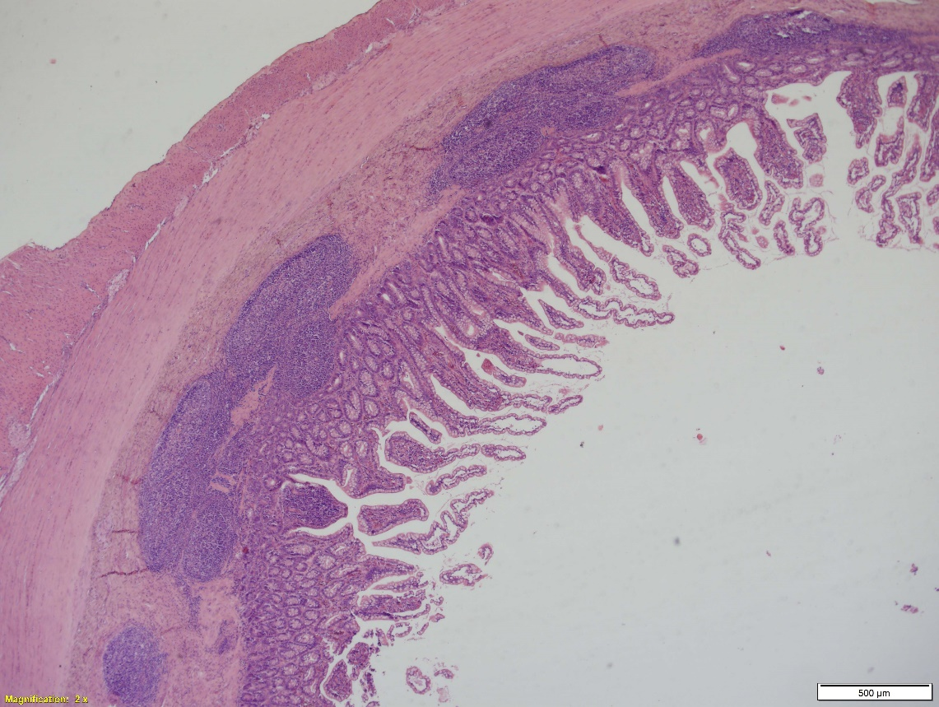
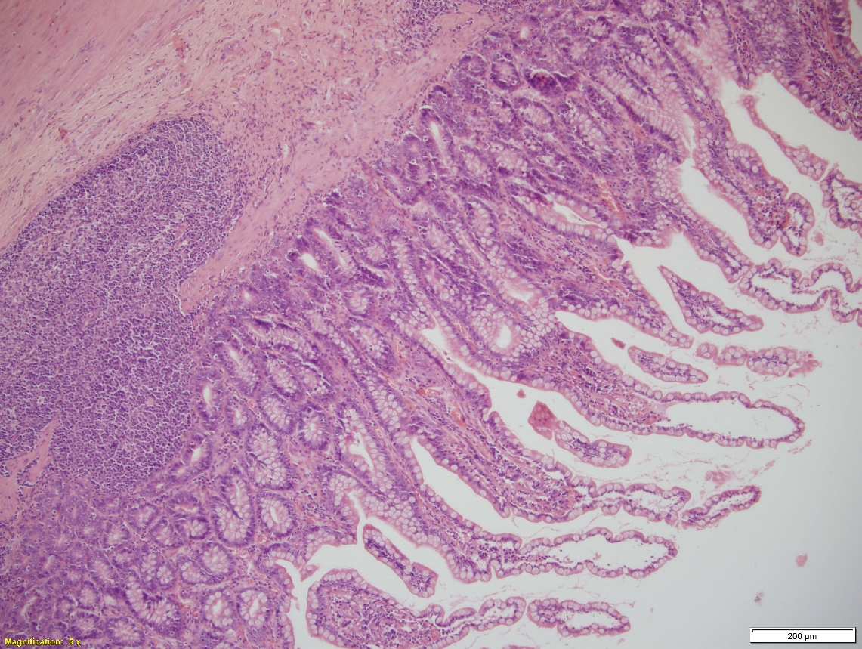
Peyerovy pláty (plaky) ve střevě
Okrsky lymfatické tkáně ve stěně střeva – v slizničním, případně podslizničním vazivu.
Tenké střevo Intestinum tenue: dvanáctník (duodenum), lačník (jejunum), kyčelník (ileum)
Tlusté střevo Intestinum crassum
Ileum zv 40x a 100x

Slide 15
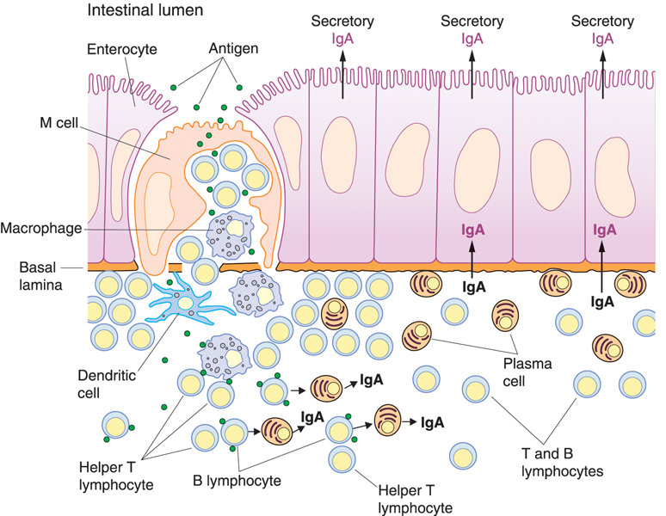
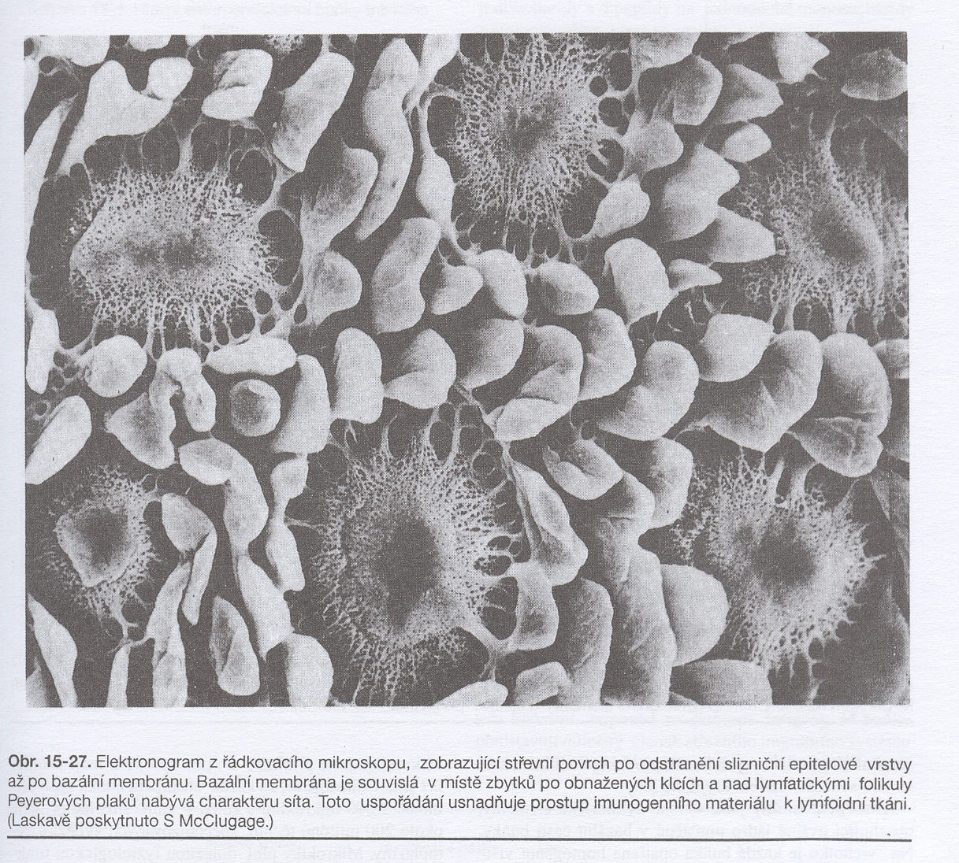
M buňky
Ve střevě v oblasti Peyerových plátů (nebo plaků) se v epitelu nachází tzv. M buňky, které umožňují transport antigenů přes epitel do lymfoidní tkáně transcytózou bez degradace. Mají receptory pro IgA – transport komplexů Ag – IgA.

Slide 16





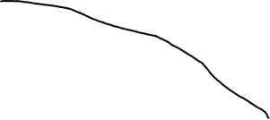


Fabriciova bursa - bursa Fabricii
U ptáků, uložena mezi kloakou a páteří, tzv. retroperitoneálně, výchlipka stěny kloaky, vystlaná zřasenou sliznicí s jednovrstevným cylindrickým epitelem. Pod sliznicí v lamina propria je lymforetikulární tkáň a vnější vrstva orgánu je tvořena svalovinou (podélnou a cirkulární) a adventicií.
Místo zrání B lymfocytů
Struktura : nahloučené lymfocyty v podslizničním vazivu, podobné thymu (kůra a dřeň).
Kůra
dřeň
Svalová vrstva a adventicie
Epitel vnitřní výstelky bursy

Slide 17
Úkoly a důležité pokyny:
1. Prostudovat v ISu materiál Obecné laboratorní postupy
(znát problematiku např. přípravy ředící řady v imunologii, antikoagulačních látek při přípravě hematologických vzorků, rozdíl plasma x serum, přípravu a barvení krevního nátěru, počítání v Bűrkerově komůrce, centrifugace, spektrofotometire.
2. Prostudovat materiál imunitní orgány
3. Vypracovat protokol: z 1. a 2. cv. se bude dělat protokol dohromady a odevzdávat nejpozději před 3.cv.
V záhlaví téma: Imunitní orgány, jméno datum obor
Teoretický úvod v rozsahu 1 – 2 A4 stran týkající se jednotlivých imunitních orgánů
Nákresy a popisy jednotlivých orgánů (v 1. cv. brzlík, uzlina slezina, ve 2. cv. mandle, Peyerovy pláty, Fabriciova burza) Závěr u tohoto cv není potřeba.
Další protokoly se budou dělat každý týden a odevzdávat nejpozději před následujícím cvičení.
Struktura protokolů bude: teorie k tématu, materiál a popis metodiky, naměřené hodnoty a jejich zpracování formou tabulek, grafů, výpočtů, stručný závěr a diskuse.

Slide 18
Zdroje:
Čihák R.: Anatomie 3. díl, Grada, 1997
Junqueira L. C., Carneiro J.: Základy histologie, H+H, 1997
Kerr J. B.: Atlas of Functional Histology, Elsevier, 1999
Wolf J.: Histologie, SZN, 1966
Tichý F. a kol.: Histologie, VFU, 2004
Toman a kol.: Veterinární imunologie, Grada, 2000
Krejsek J., Kopecký O.: Klinická imunologie, Nukleus HK, 2004
König H. E., Liebich H. G.: Anatomie domácích savců, Hajko & Hajková, 2003
Paleček J.: Biologie buňky, Karolinum, 1996
Knoz J.: Obecná zoologie I a II, SPN, 1984
http://www.emc.maricopa.edu/faculty/farabee/BIOBK/BioBookcircSYS.html
http://rocek.gli.cas.cz/Courses/courses.htm
http://www.sci.muni.cz/ptacek/

